Slide 1


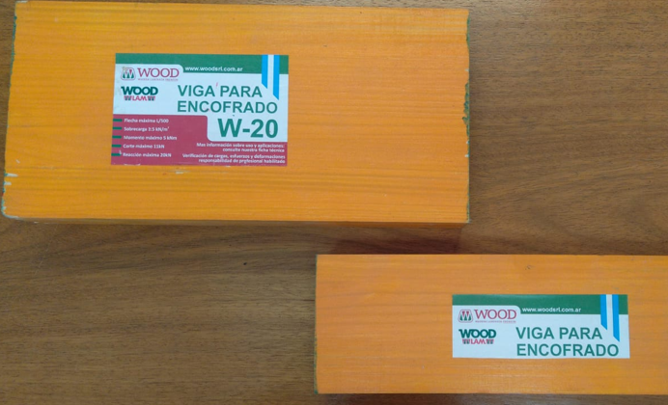

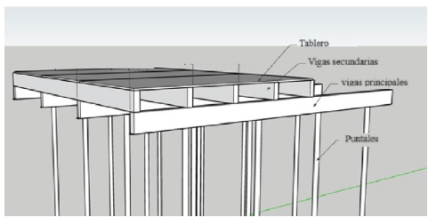
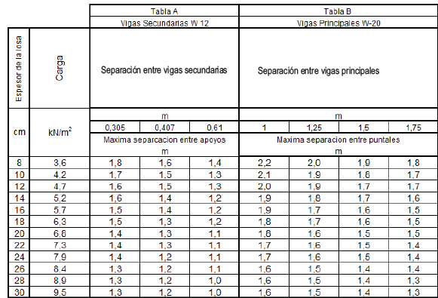
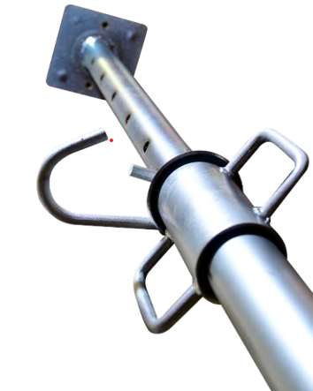
ASIM – MISA DIVISION ANDAMIOS
Contacto: ingeniería@misa.com.ar
+54 9 336 423 0172 - https://misa.com.ar/division-andamios/
Separaciones máximas entre vigas y puntales para encofrados con W20 y W12.
Deflexión Máxima: Luz/700 - Sobrecarga: 1.5kN/m2 - Corte máximo: 11 kN - Momento Admisible: 5 kNm
La longitud de apoyo de las vigas principales sobre el puntal debe ser como mínimo 140 mm
Tipo 1: Largo 1700 – 3000 mm
Tipo 2: Largo 1900 – 3500 mm
Tipo 3: Largo 2200 – 4000 mm
Tubo Exterior/Interior: 56mm/48mm esp: 2mm
Base: 120x120x5mm
Tratamiento superficial: Galvanizado en caliente

